Slide 1
«AAS»
Santa_s_Sleigh:
Submodel
«Submodel»
BOM:
«Entity»
SantaSleigh_EntryNode:
EntryNode
«AAS»
Blitzen:
«Entity»
node_Blitzen:
Node
«Entity»
node_santa:
«AAS»
santa:
«Entity»
node_Sleigh:
first
«AAS»
Sleigh:
…
…
«Rel»
hasPart_01:
second
…

Slide 2

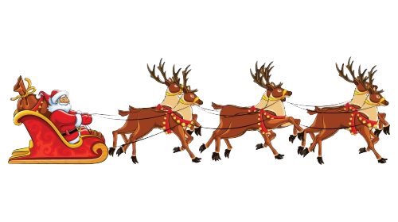



Real World
AAS World
Real World
AAS World
BOM AAS
Entity
Entity
Entity
Rel
Rel
Rel
…

Slide 3


"Dieses Foto" von Unbekannter Autor ist lizenziert gemäß CC BY-NC
"Dieses Foto" von Unbekannter Autor ist lizenziert gemäß CC BY-NC
"Dieses Foto" von Unbekannter Autor ist lizenziert gemäß CC BY-NC
"Dieses Foto" von Unbekannter Autor ist lizenziert gemäß CC BY-NC
"Dieses Foto" von Unbekannter Autor ist lizenziert gemäß CC BY-NC

